Slide 1
Учитель : Малютина Лариса Иосифовна
Муниципальное бюджетное общеобразовательное учреждение «Средняя общеобразовательная школа № 13» города Славгорода Алтайского края
Невероятные приключения Красной Шапочки

Slide 4
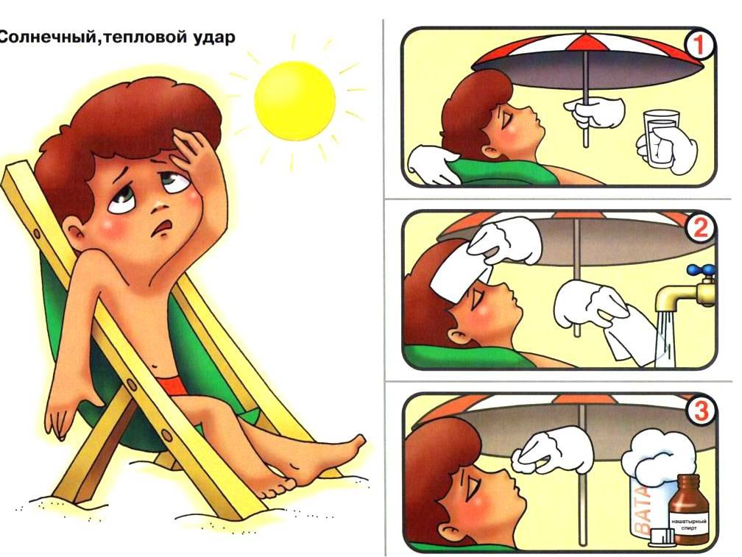

Slide 6
Первая помощь при кровотечении из носа
Причины:
травма носа (удар, царапина);
заболевания (высокое артериальное давление, пониженная свертываемость крови);
физическое перенапряжение;
перегревание.

Slide 7
Усади пострадавшего, слегка наклони его голову вперед и дай стечь крови. Сожми на 5-10 минут нос чуть выше ноздрей. При этом пострадавший должен дышать ртом!

Slide 8
Предложи пострадавшему сплевывать кровь. (При попадании крови в желудок может развиться рвота.)

Slide 9
Приложи холод к переносице (мокрый платок, снег, лед).

Slide 10
Если кровотечение из носа не остановилось в течение -5-10 минут - введи в носовые ходы свернутые в рулончик марлевые тампоны.

Slide 11
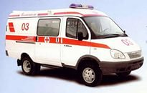
Если кровотечение в течение 15-20 минут не останавливается, направь пострадавшего в лечебное учреждение.

Slide 16
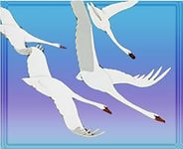

Slide 17
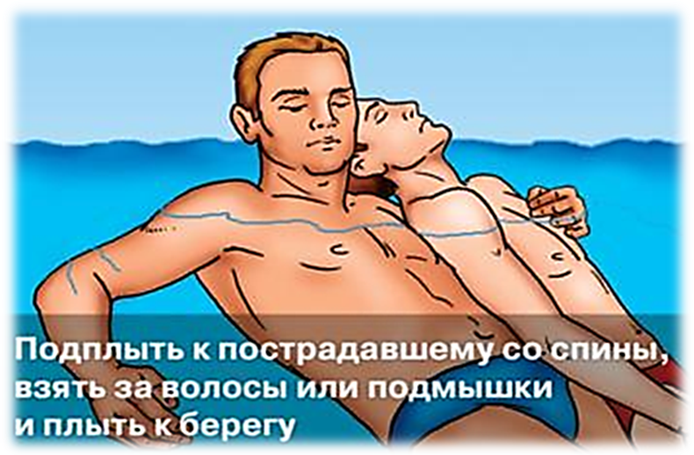
Первая помощь при утоплении

Slide 19
Убедись, что тебе ничто не угрожает. Извлеки пострадавшего из воды.

Slide 20
Уложи пострадавшего животом на свое колено, дай воде стечь из дыхательных путей. Обеспечь проходимость верхних дыхательных путей. Очисти полость рта от посторонних предметов (слизь, рвотные массы и т.п.).

Slide 22
Определи наличие пульса на сонных артериях, реакции зрачков на свет, самостоятельного дыхания.

Slide 23
Если пульс, дыхание и реакция зрачков на свет отсутствуют - немедленно приступай к сердечно-легочной реанимации.
Продолжай реанимацию до прибытия медицинского персонала или до восстановления самостоятельного дыхания и сердцебиения.

Slide 24
После восстановления дыхания и сердечной деятельности придай пострадавшему устойчивое боковое положение. Укрой и согрей его. Обеспечь постоянный контроль за состоянием.

Slide 25
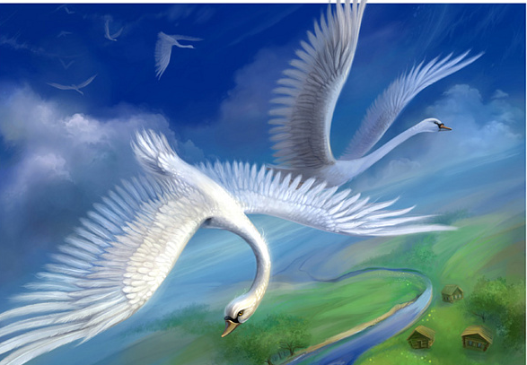

Slide 27
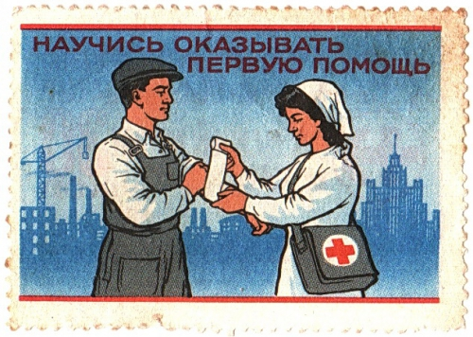

Slide 28
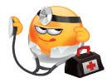
До новых встреч!

